Slide 1
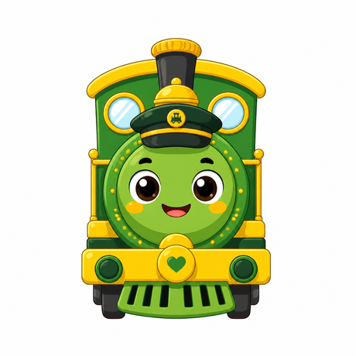

🌈
光與顏色
🔍 彩虹裡藏著什麼祕密？
翰林八上 4-5 色散與顏色｜跟著小火車一起破解彩虹 🚂
Notes:
【第2節 光與顏色｜探究主題：彩虹裡藏著什麼祕密？】對應翰林4-5色散與顏色(教學進度總表第13週)。課綱 Ka-IV-10(陽光經三稜鏡分散成各種色光)、Ka-IV-11(物體顏色是光選擇性反射的結果)。 ⚠️課綱校正：Ka-IV-7是「光速大小」，不屬於本節，勿引用。 官方引起動機(翰林教案)可仿：「陽光是白色的，為什麼彩虹有七種顏色？」 互動網站：https://classtools1020.github.io/light/02-color/

Slide 2
今天要做的事
🔴🟢🔵
⚪
🌈
⭐
三原色
混光
彩虹
我做到了
Notes:
視覺流程條：三原色→混光→彩虹→得星星。台詞：「今天我們要當彩虹偵探！」

Slide 3
💡
為什麼看得到顏色？
因為有光。沒有光，什麼顏色都看不到。
Notes:
承先啟後：連結第1節「沒有光看不見」。關燈示範：「關燈後，還看得到顏色嗎？」→看不到。「顏色其實是光給我們的。」

Slide 4
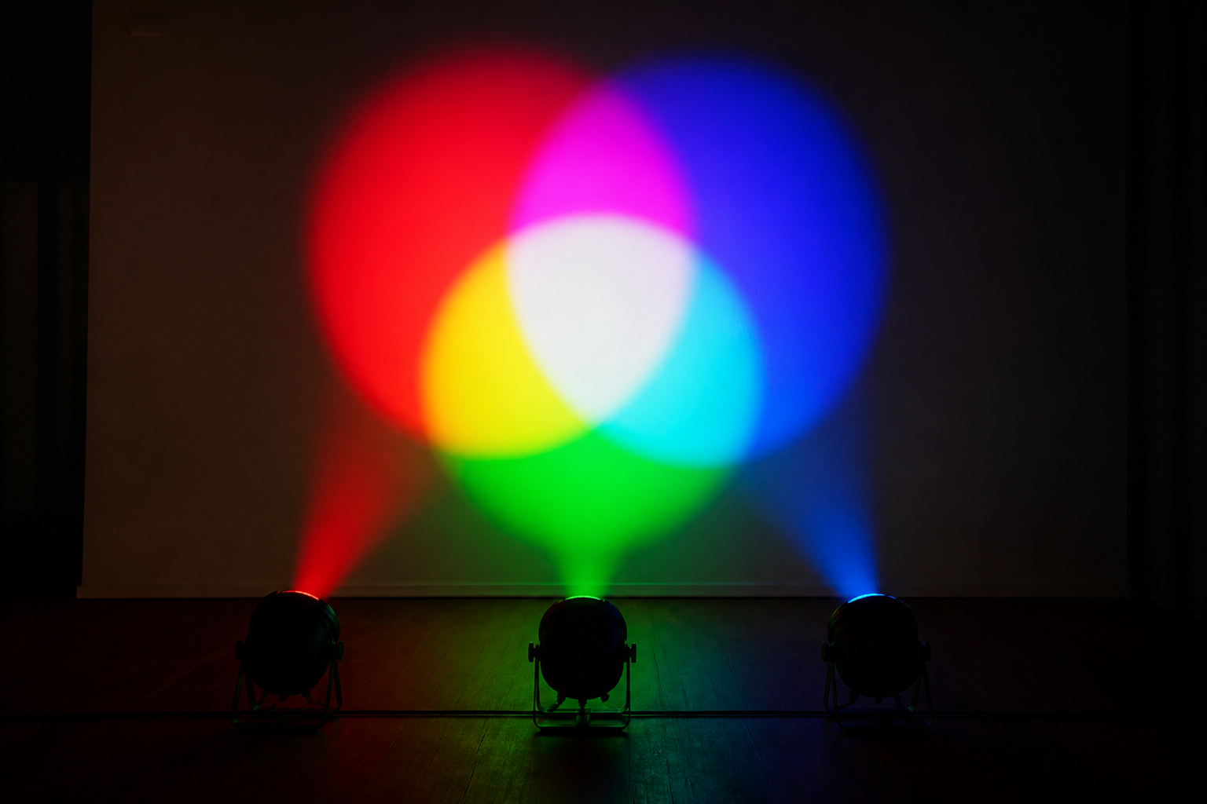
光的三原色
🔴 紅 Red 🟢 綠 Green 🔵 藍 Blue
Notes:
科學名詞：光的三原色＝紅(Red)、綠(Green)、藍(Blue)。電視/手機螢幕就是用這三種光點組成所有顏色。 台詞：「這三盞燈是紅色、綠色、藍色，這是光的三原色。」👉「哪一個是綠色？指指看。」

Slide 5
混光猜一猜
?
+
=

Slide 6
✅
黃色！ Yellow
+
紅光 + 綠光 = 黃光
Notes:
科學原理(Ka-IV-11相關/加色混合)：紅光 + 綠光 = 黃光 這是「光」的混合(加色法，越混越亮)，和顏料混合(減色法，越混越暗)相反——常見迷思，可提醒學生區分。 提示層級：🖐️老師示範疊色手電筒；👉「猜猜看混出什麼顏色？」；✅「為什麼變黃色？因為兩種色光疊在一起。」

Slide 7
混光猜一猜
?
+
=

Slide 8
✅
青色！ Cyan
+
綠光 + 藍光 = 青光
Notes:
科學原理(Ka-IV-11相關/加色混合)：綠光 + 藍光 = 青光 這是「光」的混合(加色法，越混越亮)，和顏料混合(減色法，越混越暗)相反——常見迷思，可提醒學生區分。 提示層級：🖐️老師示範疊色手電筒；👉「猜猜看混出什麼顏色？」；✅「為什麼變青色？因為兩種色光疊在一起。」

Slide 9
混光猜一猜
?
+
=

Slide 10
✅
洋紅色！ Magenta
+
紅光 + 藍光 = 洋紅光
Notes:
科學原理(Ka-IV-11相關/加色混合)：紅光 + 藍光 = 洋紅光 這是「光」的混合(加色法，越混越亮)，和顏料混合(減色法，越混越暗)相反——常見迷思，可提醒學生區分。 提示層級：🖐️老師示範疊色手電筒；👉「猜猜看混出什麼顏色？」；✅「為什麼變洋紅色？因為兩種色光疊在一起。」

Slide 11
混光猜一猜
?
+
+
=

Slide 12
✅
白色！ White
+
+
紅+綠+藍 全部一起 = 白光！
Notes:
科學原理(Ka-IV-11相關/加色混合)：紅+綠+藍 全部一起 = 白光！ 這是「光」的混合(加色法，越混越亮)，和顏料混合(減色法，越混越暗)相反——常見迷思，可提醒學生區分。 提示層級：🖐️老師示範疊色手電筒；👉「猜猜看混出什麼顏色？」；✅「為什麼變白色？因為兩種色光疊在一起。」

Slide 13
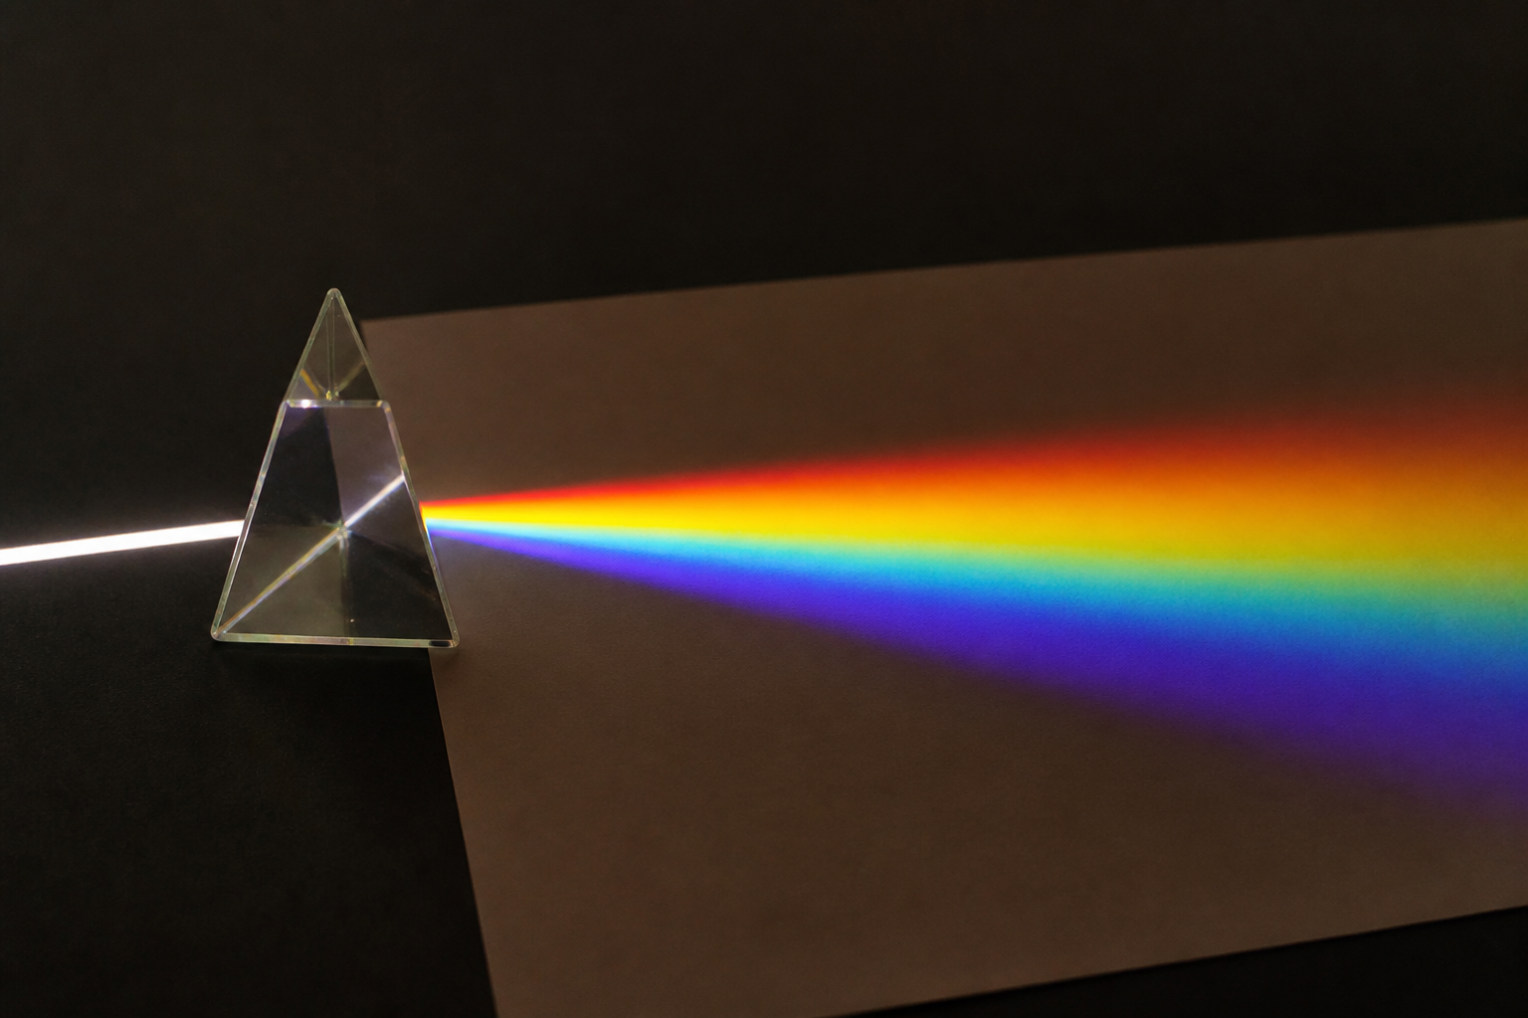
白光穿過三稜鏡，會怎樣？
Notes:
題目卡。台詞：「白白的光，穿過這個三角形玻璃，會發生什麼事？」等反應。

Slide 14
✅
🌈 分散成彩虹！
白光其實藏著紅橙黃綠藍靛紫，三稜鏡把它們分開了！
Notes:
【答案卡｜Ka-IV-10色散】科學原理：白光其實包含各種色光，穿過三稜鏡時不同色光偏折角度不同(如同第1節的折射，但每種顏色偏折程度不同)，所以分散開來變成色散光譜——這就是牛頓的三稜鏡實驗。 對應官方探討活動4-4：讓陽光/手電筒光穿過三稜鏡，觀察分散出的色帶。 ✅概念層：「白光裡面其實有很多顏色，只是平常混在一起看不出來。」

Slide 15
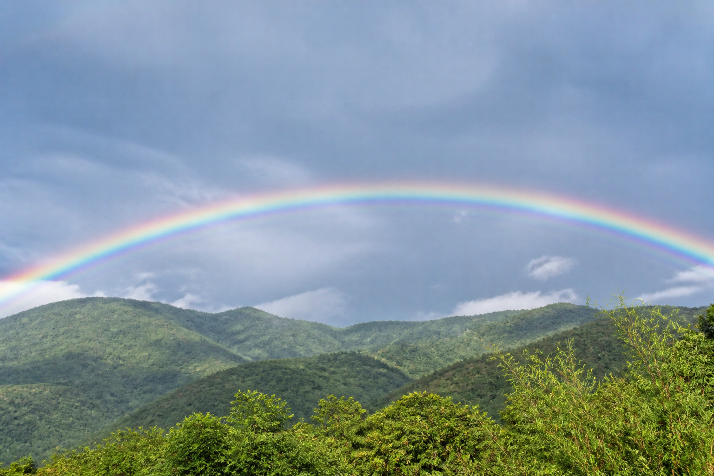
天空的彩虹，也是這樣來的！
Notes:
生活連結：下雨後空氣中的小水滴，就像千萬個小三稜鏡，把陽光分散成彩虹。首尾呼應開場謎題「彩虹裡藏著什麼祕密」——答案：白光其實有很多顏色。

Slide 16
🍎🌿
草為什麼是綠的？
因為草把「綠光」反射出來，我們就看到綠色。
紅蘋果反射「紅光」，所以看起來是紅色。
Notes:
【Ka-IV-11 物體顏色是光選擇性反射的結果】概念層延伸(進階題，依學生程度使用)：物體反射某種色光、吸收其他色光，我們看到的顏色就是被反射出來的那個顏色。 👉「蘋果反射什麼光？紅還是綠？」✅「因為反射紅光，所以看起來紅色。」 延伸彩蛋：個人色彩/膚色分析——不同顏色的光或衣服讓人看起來不同，也是「顏色來自光反射」的應用。

Slide 17
動手做：混光小實驗
1
2
3
🔦
👀
🔺
紅+綠手電筒
疊在一起
看牆上
變什麼顏色
三稜鏡
照太陽光
Notes:
實作站：①紅+綠(或藍)玻璃紙手電筒疊色，觀察牆上混出的新顏色 ②三稜鏡對著陽光/手電筒，觀察分散的色帶(官方探討活動4-4)。 🖐️需要協助者：教師手把手完成，感受動作與結果。⚠️手電筒不可照眼睛。

Slide 18
🎬 看影片
▶
光的三原色與混光（學習吧）
https://www.learnmode.net/
▶
三稜鏡分光實驗
https://www.youtube.com/results?search_query=三稜鏡+分光+實驗
Notes:
影片用途：先暫停到畫面、音量調小，每段1-2分鐘。混光影片=實驗前示範；三稜鏡分光=呼應色散概念。

Slide 19
🏆
你破解了彩虹的祕密！
三原色 · 混光 · 彩虹，你都認識了！
Notes:
統整：回到開場謎題「彩虹裡藏著什麼祕密」，讓學生用自己的方式說出/指出答案(白光裡有很多顏色)。發星星/貼紙。預告下次：透鏡與光學儀器(放大鏡/眼鏡/照相機)。

